Slide 1
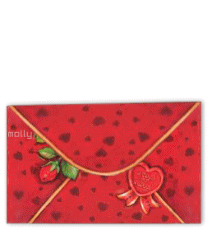
МАМИ С ЉУБАВЉУ
ПРИРЕДИЛА
ЈАСНА РОЖИНА

Slide 2
МАМА
Ко ми је најдражи
Увек на уснама
То је моја мама
Када ми се плаче
Имам једно раме
Раме моје маме
Када се уплашим
У поноћној тами
Онда трчим мами
Идем зијам паднем
Видим нека јама
Тада зовем мамааа
На зиду је слика
А на слици с рамом
Ја са мојом мамом
О коме мислимо
Увек кад смо сами
Мислимо о мами
Владимир Андрић

Slide 3
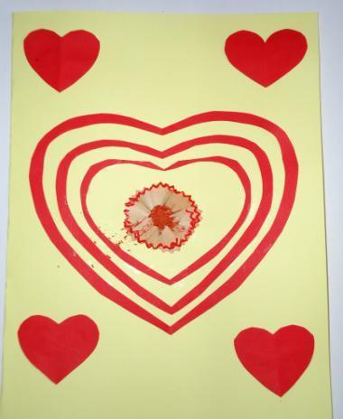
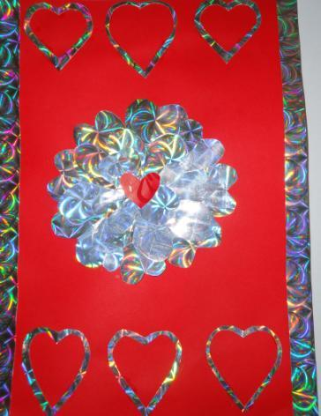

Slide 4
НАЈЛЕПША РЕЧ
Од тол’ко лепих, најлепших речи
да се исприча сто једна бајка
ниједна није толико лепа,
толико нежна, као реч мајка.
Њене ме руке најлепше грле
и брижне нада мном увек стрепе,
зовнем ли само, мени хрле,
мамине руке меке и лепе...
Мамине руке ми косу сплићу,
њима ме љубав на пут спрема,
када порастем као мама бићу,
нико као она лепе руке нема.
Мамине очи увек ме прате –
те очи добре нада мном бдију,
кад оду, једва чекам да се врате,
оне за мене увек осмех крију.
Као у бајци која се воли
снег се детињства меко сребри...
Кад мене боли и њу заболи –
и зато хвала, мајко, теби.
Зато од тол’ко најлепших речи
да се исприча сто једна бајка,
једна је од свих за мене лепша,
једна је од њих само реч МАЈКА.
Мира Алечковић

Slide 5
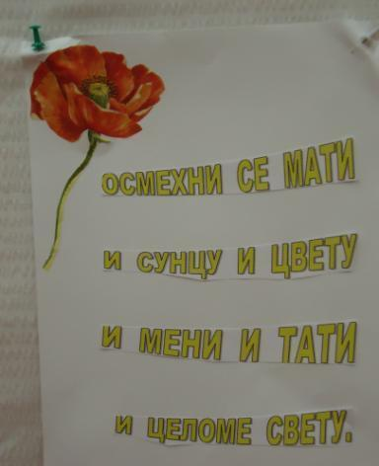
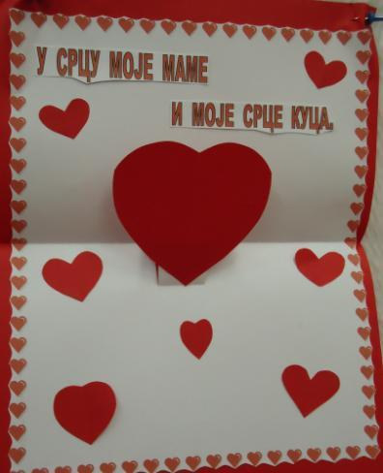

Slide 6
Од свих речи што знам
а знам их више од сто
једну никоме не дам
никоме и нипошто!
Ко роса на листу
та реч је сама
прва заискрила
на мојим уснама.
РЕЧ МАМА
Драго Божановић

Slide 7
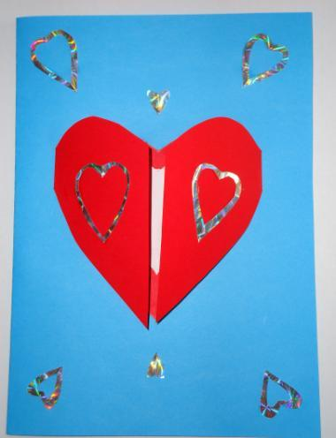


Slide 8
.
МАЈКА
Питали смо и куче и мече
Исте речи свако од њих рече
Мајка то је љубав која тече
Мајка то је дан кад падне вече
Мајка је мајка
Најлепша бајка
Та наша рођена мати
Све нам је дала
Зато јој хвала
Ал' хвала мало и тати
Питали смо и јаре и јање
Исто стање исто осећање
Питали смо и пиле и маче
Воле мајку све јаче и јаче
Мајка је мајка
Најлепша бајка
Та наша рођена мати
Све нам је дала
Зато јој хвала
Ал' хвала мало и тати.
Љубивоје Ршумовић

Slide 9


Slide 10
Лабудићи мали
још не могу знати
колико им вреди
њина добра мати.
Она бригу брине,
бди над њима свима,
крај себе их води,
на леђа их прима.
Ноћу их покрива
перјем својих крила,
да јој не озебе
породица мила.
Ко их когод дирне,
не зна шта је шала,
па за њих би мати
главу своју дала.
МАТИ
Јован Јовановић Змај

Slide 11
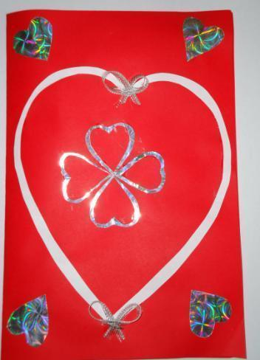
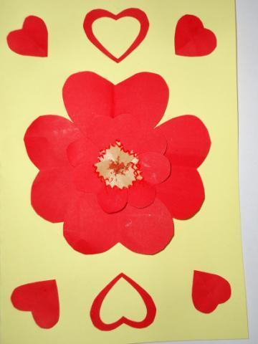

Slide 12
МАЈКА
Залуд тмина јуриша глува
кад мама добра дечака чува.
Јутарње сунце кроз прозор вирну
у собу зраком крочи
прену се дечак, ко ли га гледа:
То су мамине очи!
Путују дани у сјајном низу
када је мама рођена близу.
Нарашће дечак, постаће човек,
време ће најзад повити стас,
ал' ће се вечно памтити рука,
мамине очи и мио глас.
Већ морнар месец пучином једри,
накрај му ноћи лука.
На меку косу дечака снена
спушта се топла рука.
Смешка се дете, живот је бајка.
Чува га, пази вољена мајка.
Дечак је снове сањао страшне
буди се, тражи спас.
Из ноћне таме, спремно и будно
јавља се мио глас.
Бранко Ћопић

Slide 13
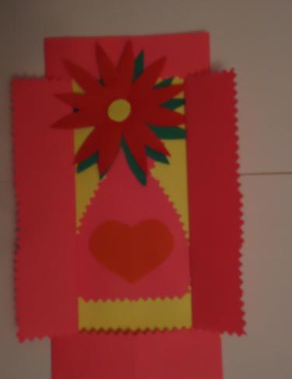
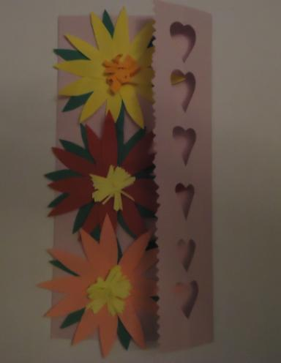

Slide 14
Било да је твоја, моја или Света,
мајка је к'о биљка од које си створен,
срећан што си део тако драгог цвета
и што имаш живот, изданак и корен.
Као што се Сунце огледа у реци,
а бистра му река огледало пружа,
тако се и мајка огледа у деци,
па ако су ружа и она је ружа.
Ружа и од брига направи мирисе
и за твоју радост потроши свој век,
ако тражиш заклон – процвета, шири се,
даће све из себе да ти буде лек.
И кад смо већ рекли да је мајка - ружа,
морао би ово на крају да знаш:
Мајка није само да ти љубав пружа,
већ да од ње учиш да је и сам даш!
МАЈКА
Раде Јовановић

Slide 15
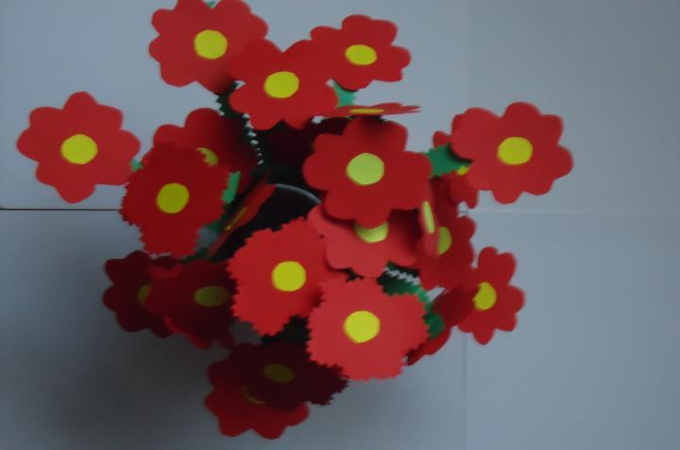

Slide 16
Ујутро кад видим
да је мамица насмејана,
и ја сам срећна целог дана,
весела, лака, раздрагана.
Увече кад видим
да мамино лице осмехом зрачи,
ја слатко спавам, снивам –
реком радости пливам, пливам.
Али – кад видим
брижно лице своје мамице,
и ја постанем озбиљна тад.
Мисао ми тражи, лута:
Зашто је мама забринута?
Тада моје око будно прати
кад ће се мама насмејати.
МАМИНО
ЛИЦЕ
Станко Ракита

Slide 17
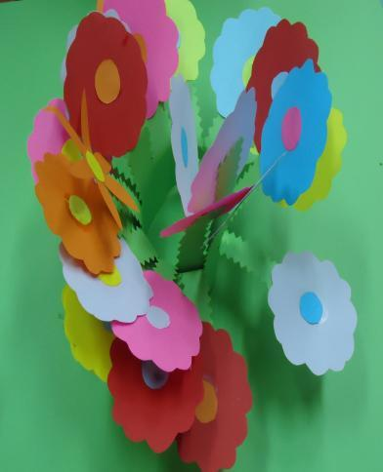
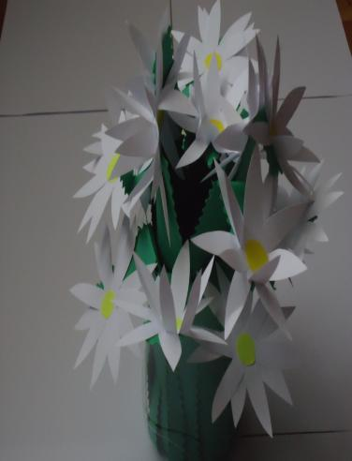

Slide 18
На језера два из бајке
личе очи моје мајке.
Наоколо стабла вита,
а сред воде, мирне, сјајне
два отока ко две тајне.
Што не могу једном само
да потерам чун онамо! ...
Каква птица шарорепа
пева тамо сред језера?
Да л' рибице златне роне
на дну тихе воде оне?
На језера два из бајке
личе очи моје мајке.
ОЧИ
МОЈЕ МАЈКЕ
Стара јапанска успаванка

Slide 19
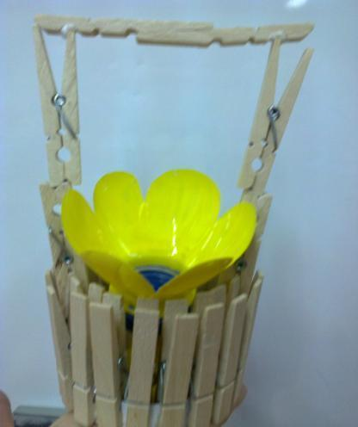
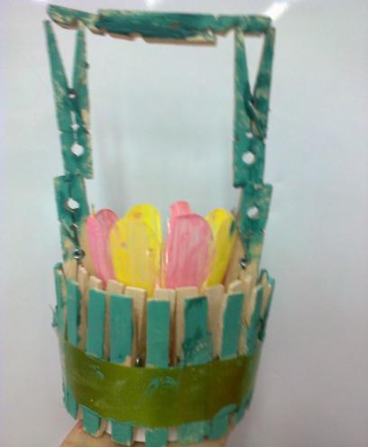

Slide 20
ПЕСМА
ЗА МАМИНЕ ОЧИ
За све бесане ноћи
и за све брижне очи
које си од мене крила,
за све уздахе твоје,
за очи које се боје
за мене мајко мила,
за све пољупце твоје
за руке твоје меке
за речи топле, благе
које си шапутала,
за све, за све ти хвала.
За сву одшиту дугмад,
за све немирлуке моје,
за порубе које си шила,
за сваку твоју сузу
која није потекла,
за све што си ми дала,
за све што си ми рекла,
хвала ти, мајко мила.
Мира Алечковић

Slide 21
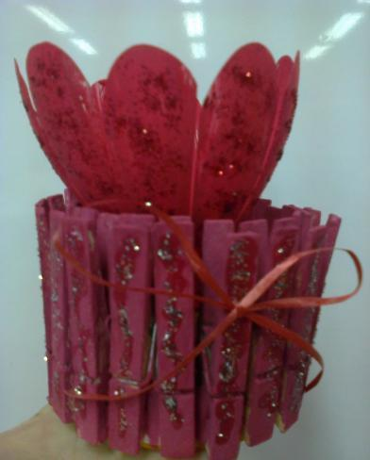
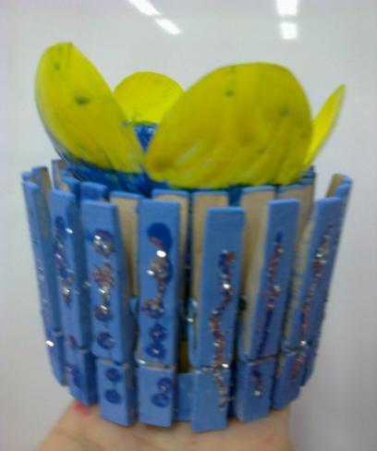

Slide 22
Сунце има жуто око –
високо, високо.
Море има плаво око –
дубоко, дубоко.
Земља има смеђе око –
широко, широко.
Свако има своје око,
широко, дубоко ...
Из сваког нам живот лије!
Ал' од свих је најтоплије:
Око што ко ватра греје,
око што се мени смеје,
око што се брине за ме –
то је око моје маме!
НАЈТОПЛИЈЕ ОКО
Слободан Јанковић Сречанин

Slide 23
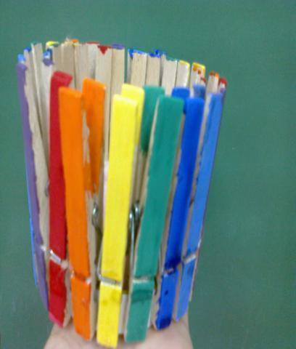
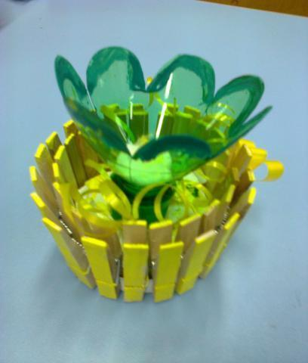

Slide 24
Верица седи у мамином крилу. Своје усне приљубила је уз њено лице. Весело је узвикнула:
- Мамице, ја видим себе у твом
оку!
- И ја видим себе у твом оку! – рече мајка.
- Како то, мамице?
- Лепо! Ти мене волиш и зато ме носиш у оку. И ја тебе волим и носим те у оку.
- Зато што се волимо?
- Зато, кћери!
Смешка се Верица, смешка се њена слика у плавом мамином оку. Лепо је и топло у мајчи
ном загрљају.
СЛИКА У ОКУ
Станко Ракита

Slide 25
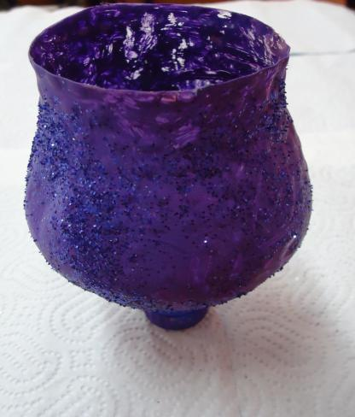
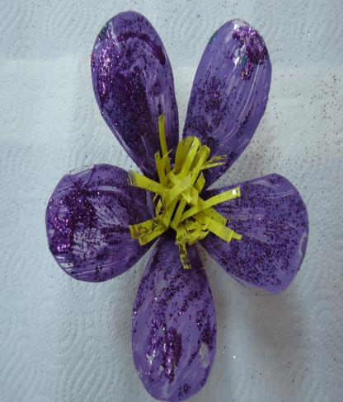

Slide 26
ШТА ЈЕ НАЈВЕЋЕ
У њега уплове бродови.
Догегају се куће и тргови.
У њега дојуре аутобуси
и дотрче сви моји другови.
Јер око је као сто мора
и још сто пута толико.
Њега никада није
пропешачио нико,
ни опловио нико,
ни облетео нико.
Једино ако мама
у моје око дошета,
тад нема места за небо
за птице и мора широка
јер мама је већа од неба
и већа од целога света
и већа од оба ока.
Небо је нешто бескрајно,
огромно и широко
па ипак
као од шале
стане у свако око.
Јер око је веће
и веће,
и највеће од свега.
Веће од града.
Од брега.
И веће од мога тате.
У њему може да живи
незнаних светова безброј.
У њега птице долете.
У њега путеви сврате.
Мирослав Антић

Slide 27
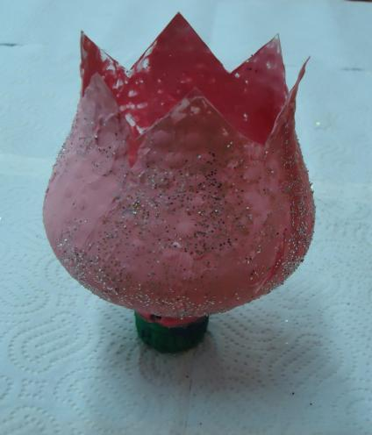
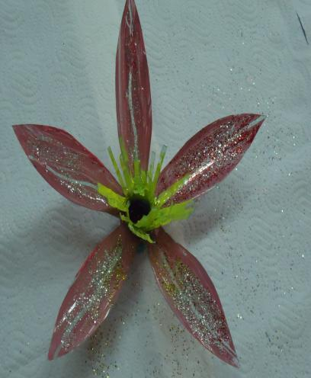

Slide 28
РУКЕ МОЈЕ
Две руке има моја мама,
две руке два прелепа дана.
Када ме загрли својим рукама
када ми љуби косу прстима
осећам да се у сунчано лето
претвара љута зима.
Две руке има моја мама,
две руке,
два сунчана дана.
МАЈКЕ
Божидар Тимотијевић

Slide 29
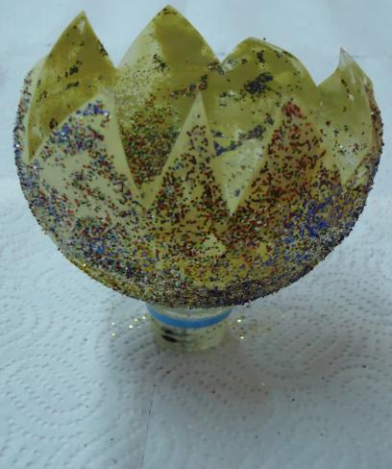
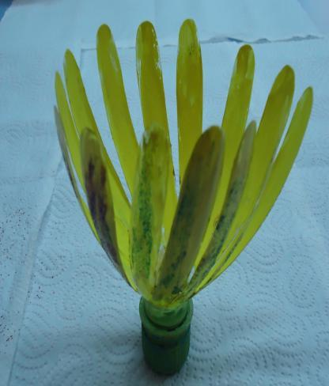

Slide 30

Свет би могао бити без Сунца,
без цвећа,
траве,
реке.
Свет би могао бити без школе
без оловке,
гумице,
свеске.
Свет би могао бити без песме
без приче,
басне,
бајке.
Свет не би могао бити
једино без мајке.
СВЕТ БЕЗ МАЈКЕ
Мирослав Ковачевић

Slide 31
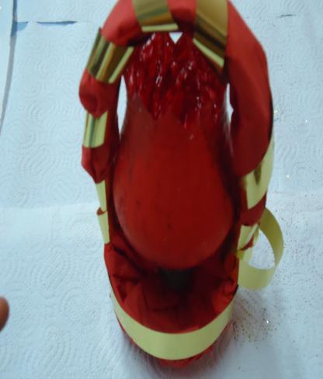
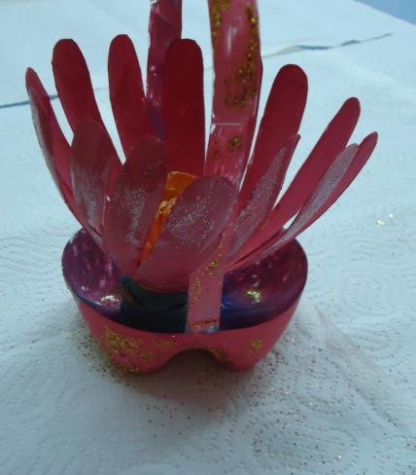

Slide 32
Ти кажеш: Моја је мама најбоља!
Он каже: Моја је боља од твоје!
Она каже: Ваше су маме добре
али од моје нема боље!
А ја кажем: Нема најбоље маме
сви се варате и у праву нисте
све су маме најбоље
и моја и твоја
и све су на овом свету исте.
СВЕ СУ МАМЕ НАЈБОЉЕ
***

Slide 33
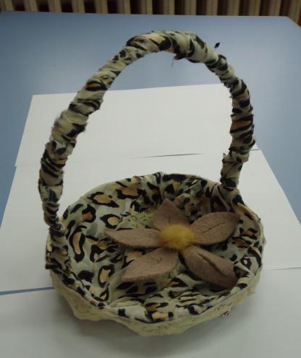
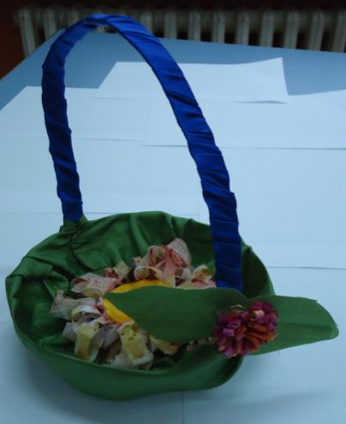

Slide 34


НАЈЛЕПША МАМА НА СВЕТУ
Најлепша мама на свету
моја мама.
Најлепша мама на свету
моја мама.
Одакле нам очи
родила их мајка.
Одакле нам уши
родила их мајка.
Одакле нам руке
родила их мајка.
Све на свету
родила је мајка.
Лети песма око света
лепа, лепша него бајка.
Нема детета ни цвета
нема док не роди мајка.
У свом животу ја сам срела
многе, многе добре жене
ал' је само једна мајка
хтела да роди баш мене.
Добра мама лепа мама
само једна наша мама.
Благо нама благо вама
благо свима са мамама.

Slide 35
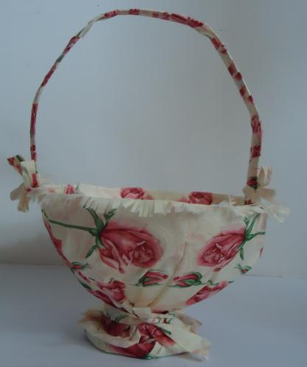
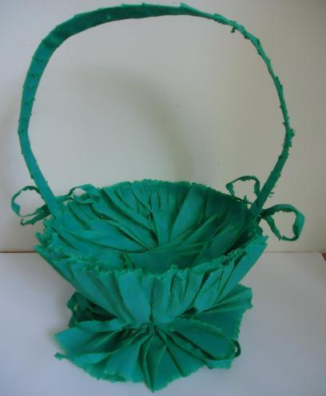

Slide 36
НЕОБИЧНА
Мама,
хтео бих да постанем сребро!
Сине,
бојим се, хладно би ти било.
Мама,
хтео бих да постанем вода!
Сине,
бојим се, хладно би ти било.
Мама,
хтео бих ђердан да будем од злата!
Можеш,
склопи ми само руке око врата!
ПЕСМА
Федерико Гарсија Лорка

Slide 37
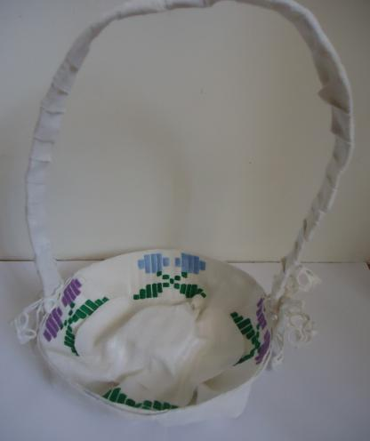
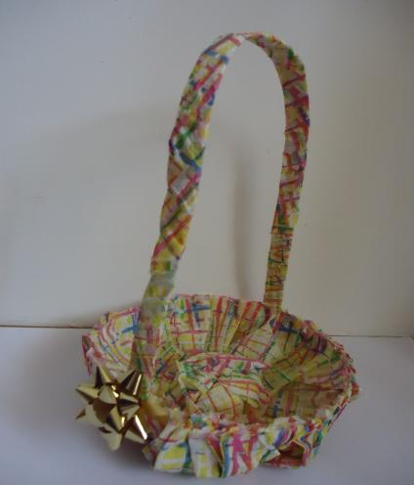

Slide 38
Родити, подојити, повити, покрити,
прићи, обићи, опет подојити,
стално је ту, не можеш прехладити
мама је глагол од глагола радити.
Доручак, ручак, ужина, вечера,
двадест слатких, пет без шећера,
таблету попити, облогу хладити
мама је глагол од глагола радити.
А тата ништа неће, па неће,
он је купио мами цвеће,
стално рецитуј, треба му досадити
мама је глагол од глагола радити
МАМА ЈЕ ГЛАГОЛ
ОД ГЛАГОЛА РАДИТИ

Slide 39
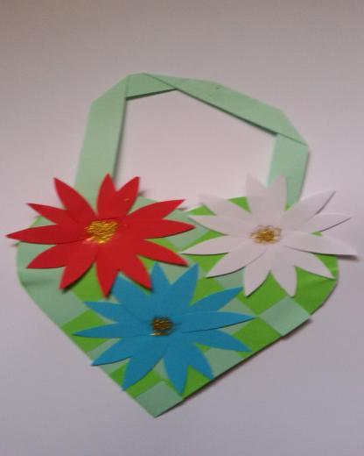
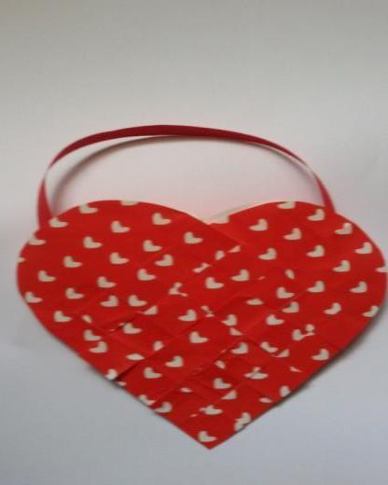

Slide 40


ЦВЕЋЕ
ЗА
Ко ће данас цвеће брати
ко ће цвеће мајци дати –
плави цветић љубичице
жути цветић кукурека
бели цветић висибабе?
А на свакој лати цвета
једна жеља од детета:
плави цветић – ведри дани
жути цветић – осунчани
бели цветић – старост дуга.
Петар Стокић
МАМУ

Slide 41
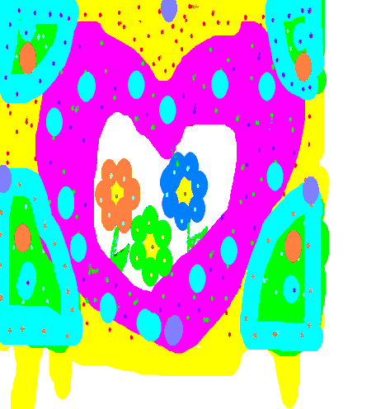


Slide 42
Следићу сваку
Пчелу у роју
Да нађем цвеће
За маму моју.
Па кад га нађем
Бираћу редом
Најлепше цвеће
Пуњено медом.
Најлепши цвет
У том букету
Моје су руке
За њу на свету.
Следићу сваку
Пчелу у роју
Да нађем цвеће
За маму моју.
НАЈЛЕПШИ
ЦВЕТ
М. Кокошар

Slide 43
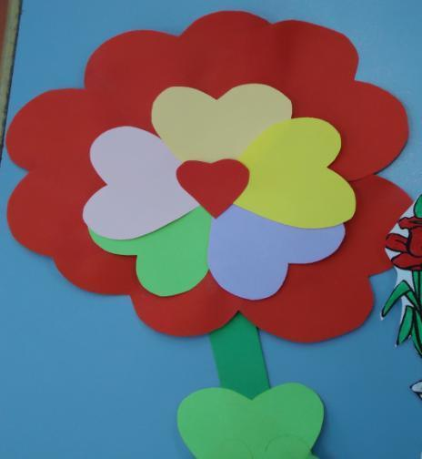
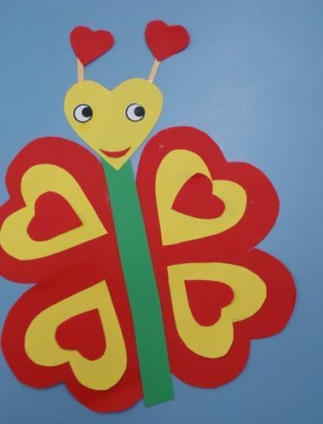

Slide 44
НАЈДРАЖИ ЦВЕТ
Песма је - чесма! Машта је - башта!
Око је - соко: лет, лет у свет!
И свет је једна шарена башта,
а мајка у њој – најдражи цвет!
Док ти учиш и ловиш свице,
док сањаш булке и птичја гнезда,
над тобом лебди мајчино лице
к’о најсјанија јутарња звезда.
Њено је срце славуј, што нежно
пева за тебе од зоре ране
и златни сат што неизбежно
откуцава све твоје дане.
Њене су очи две љубичасте
капи росе где твој лик блиста.
Њене су речи најлепше ласте
на плавом небу твог детињства.
Њене су руке две летње дуге,
што сваког дана, што сваког трена
пазе да неки облачак туге
не слети на твоја рамена.
О мајци и ти песму да срочиш
док слушаш цврчке у сенци плота.
Њен глас је чесма где ћеш да точиш росу нежности целог живота!
Добрица Ерић

Slide 45
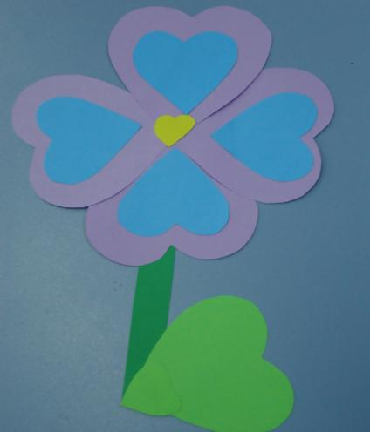
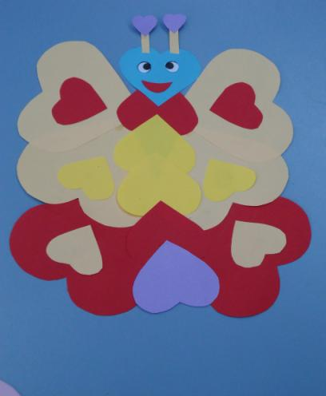

Slide 46
ЈЕДНОГ НАЈЛЕПШЕГ ДАНА
Мама данима завежљај носила
Под хаљином прво мали па већи
И смешила се и говорила
Све што се тихо може рећи
А једног скоро најлепшег дана
Твоје колено маму дира
Њена хаљина се таласа
За тебе име већ се бира
И још те нема још те чекају
А већ постојиш тамо у тами
И већ те воле и познају
Као да си слика на лицу мами
И чекали су и трајало је
А онда једног најлепшег дана
Свануло прво јутро твоје
Колевка ти је заљуљана
Одселио се брег од маме
Из тишине и топле таме
И до вечери све се смири
Само из белог замотуљка
Који се поред маме љуљка
Неко нов - в и р и !
Стојанка Грозданов - Давидовић

Slide 47
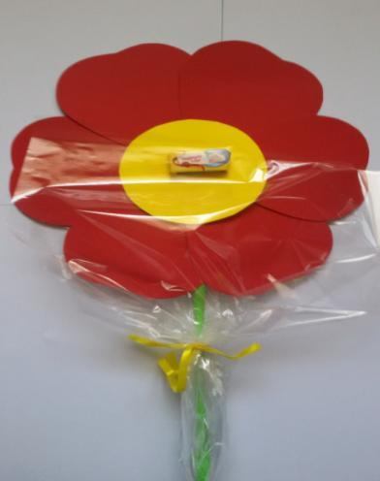
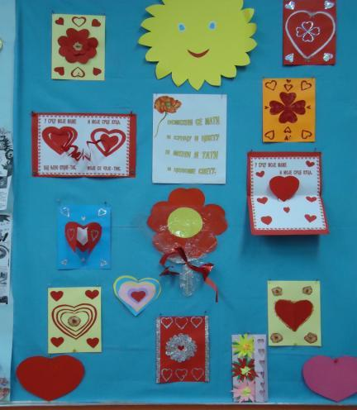

Slide 48
ЈЕДАН ДАН
У месецу марту постоји један дан
радостан и насмејан.
У овом месецу постоји један дан!
Баш као јутро насмејан!
И као Сунце радостан!
Од других дана, прича кружи,
он није краћи, нити је дужи.
У месецу марту постоји један дан –
то ја знам! То и ја знам! И ја то знам!
У овом месецу постоји један дан
весео и раздраган:
када дечаци и девојчице устају рано
пре мама и тркну на трг до цвећара
по букет цвећа с хиљању шара.
У овом месецу постоји један дан
када су мамине руке -
пуне дарова, пуне цвећа.
На лицу њеном кад осмех титра
и кад јој из ока искри срећа.
У месецу марту постоји један дан-
најлепши дан од свих дана.
И тога дана слави се празник –
ПРАЗНИК СВИХ НАШИХ МАМА!
У месецу марту један је дан,
најлепши дан од свих дана.
Тога се дана празнује празник,
велики празник –
ДАН СВИХ МАМА!
Р. Микић

Slide 49
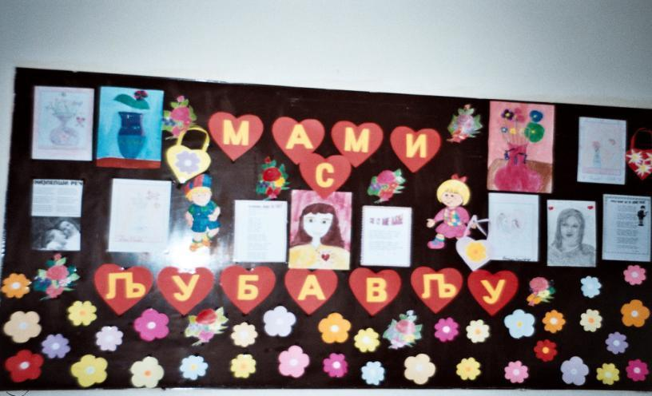

Slide 50
ЧУВАЈ МАМУ ДА ТИ ДУЖЕ ТРАЈЕ
Ти си добро и паметно дете.
Очи ти се од бистрине сјаје
и зато ти кажем, мали цвете:
Чувај маму да ти дуже траје!
Не дај да је преморе послићи,
не дај да се ни у бриге даје.
Где су твоји јуначки мишићи?
Чувај маму да ти дуже траје!
Немој да се понашаш ко ћуран!
Није тебе порађало јаје …
Немој да си груб и некултуран.
Чувај маму да ти дуже траје!
Немој да је секираш и мучиш.
Смех јој лепше од сузе пристаје …
Буди добар и добро да учиш …
Чувај маму да ти дуже траје!
Ја не волим што ти морам рећи.
'' Буди добар, не прави проблема.''
А схватићеш када будеш већи
- маме буде, буде па је нема …
Ко год неће после да се каје,
- нек' је чува да му дуже траје!!!
Ш. Ешић

